Slide 1

Indicadores en salud relevantes para la población colombiana
Augusto Galán Sarmiento - Director del Centro de Pensamiento
Así Vamos en Salud

Slide 2
Agenda
1
Situación de la pandemia
2
Índice Departamental en Salud 2021 (InDes)
3
Otros indicadores

Slide 3
Agenda
1
Situación de la pandemia
2
Índice Departamental en Salud 2021 (InDes)
3
Otros indicadores

Slide 4
Casos acumulados COVID-19 por región OMS
Mortalidad acumulada COVID-19 por región OMS
Fuente: World Health Organization
Fecha de corte: noviembre 23 de 2021
Notes:
Para el 13 de septiembre por regiones de la OMS se presentan las siguientes cifras de
- Morbilidad: África 5.820.211, Américas 86.505.509, Este mediterráneo 15.235.802, Europa 67.300.263, Sureste asiático 42.155.706 y Pacífico Occidental 7.492.971
- Mortalidad: África 140.247, Américas 2.146.247, Este mediterráneo 278.476, Europa 1.298.623, Sureste asiático 662.279 y Pacífico Occidental 101.655

Slide 5
Fuente: World Health Organization
Fecha de corte: Noviembre 23 de 2021

Slide 6
Mortalidad COVID-19 por millón de hab. GRULAC
Perú
Brasil
Argentina
Paraguay
Colombia
México
Chile
Ecuador
Uruguay
Bolivia
Panamá
Costa Rica
Guatemala
Cuba
Nicaragua
Venezuela
Haití
Fuente: numerador: OMS – denominador: Our world in data
Fecha de corte: Noviembre 23 de 2021

Slide 7
Vacunas COVID-19 aplicadas en Colombia
54.179.166
Dosis acumuladas
Fuente: Ministerio de salud y protección social
Fecha de corte: Noviembre 21 de 2021

Slide 8
Vacunas COVID-19 aplicadas en Bogotá
9.582.616
Dosis acumuladas
Fuente: Ministerio de salud y protección social
Fecha de corte: Noviembre 21 de 2021

Slide 9
Mortalidad por COVID-19 Bogotá vs Colombia
Fuente: INS
Fecha de corte: Noviembre 22 de 2021

Slide 10
Agenda
1
Situación de la pandemia
2
Índice Departamental en Salud 2021 (InDes)
3
Otros indicadores

Slide 11
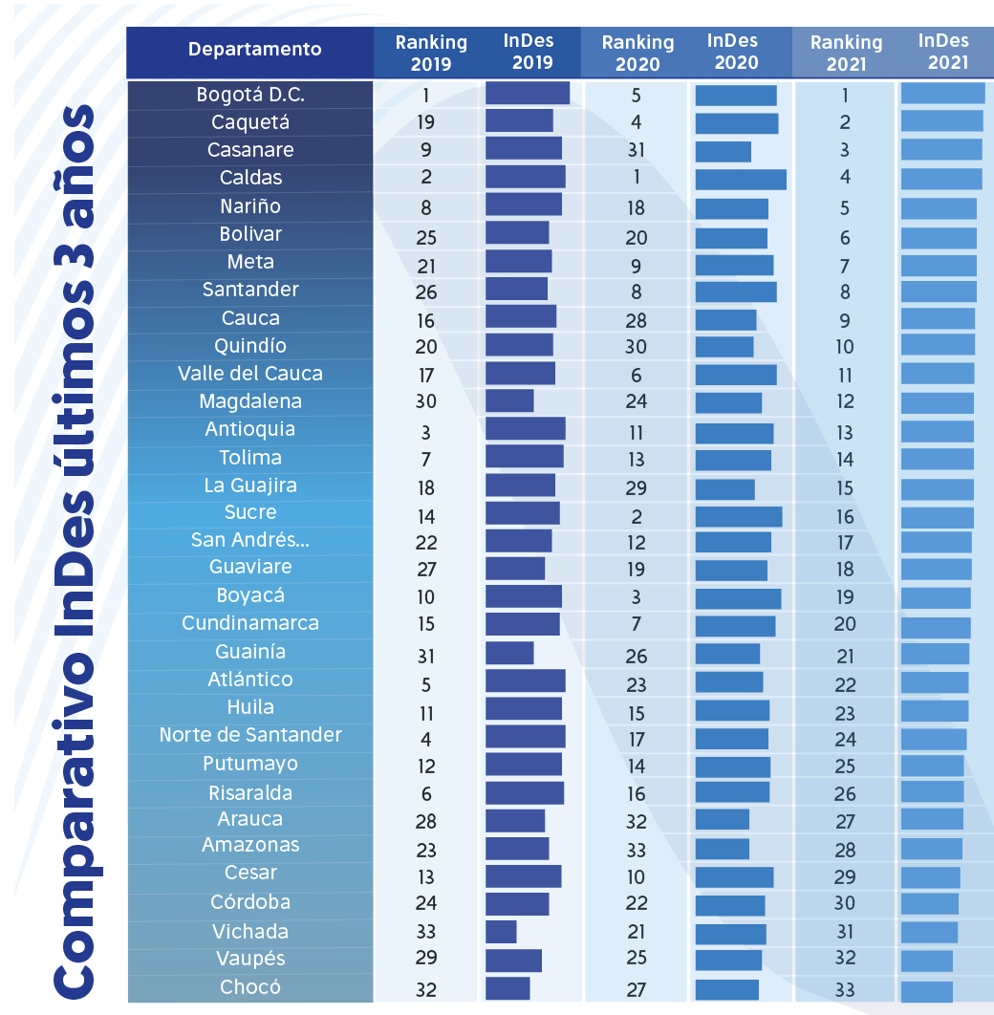

$$\overline{x}$$
62
2019
65
2020
63
2021
Fuente: InDes 2021 - AVS

Slide 12
Índice Departamental en Salud 2021
DEPARTAMENTOS | DESEMPEÑO INSTITUCIONAL | FINANCIAMIENTO DE LA SALUD | PERCEPCIÓN | RENDICIÓN DE CUENTAS Y PARTICIPACIÓN | GOBERNANZA | INDES
Bogotá, D.C. | 94 | 41 | 67 | 75 | 100 | 76
Caquetá | 69 | 73 | 75 | 71 | 86 | 75
Casanare | 74 | 60 | 68 | 67 | 100 | 74
Caldas | 82 | 63 | 79 | 58 | 86 | 74
Nariño | 73 | 71 | 85 | 75 | 43 | 69
Bolívar | 73 | 55 | 62 | 71 | 86 | 69
Meta | 83 | 68 | 68 | 71 | 57 | 69
Santander | 82 | 49 | 43 | 71 | 100 | 69
Cauca | 70 | 68 | 72 | 58 | 71 | 68
Quindío | 88 | 63 | 75 | 54 | 57 | 67

Slide 13
Índice Departamental en Salud 2021, Bogotá

Slide 14
Agenda
1
Situación de la pandemia
2
Índice Departamental en Salud 2021 (InDes)
3
Otros indicadores

Slide 15
471.515 adultos > 70 años
6% de la población bogotana
1.957.096 Mujeres en edad fértil

Slide 16
Razón de mortalidad materna a 42 días
Fuente: Ministerio de salud y protección social
Fecha de corte: 2020

Slide 17
Tasa de Mortalidad en Menores de 5 años
Fuente: DANE

Slide 18
Prevalencia de bajo peso al nacer
Fuente: DANE

Slide 19
Incidencia de Sífilis Congénita
Fuente: DANE

Slide 20
Mortalidad por Enfermedades Isquémicas del Corazón, 2019
Fuente: DANE

Slide 21
Mortalidad por Cáncer de seno y Cérvix
Fuente: DANE

Slide 22
Tasa de mortalidad por suicidio

Slide 23
Diabetes
En Colombia, en los 5 últimos años ha aumentado su prevalencia, doblando su cifra porcentual (2015: 1,3% - 2020: 22,86%).
Bogotá y Valle del Cauca, los territorios que mayor carga de enfermedad presentaron en 2020.
De acuerdo a la CAC, en 2020 se registraron 5.408 defunciones en Bogotá.
Para 2019, se registra mayor proporción en mujeres que en hombres y en la población mayor a 50 años.

Slide 24
Conclusiones
El fortalecimiento de la gestión territorial en las localidades puede propender para lograr mejores resultados en salud.
Las acciones de promoción y prevención necesitan ser retomadas con fuerza buscando el empoderamiento ciudadano por medio de estímulos.
Promoción de investigación con enfoque intersectorial. Es preciso comprometer a los diferentes sectores en los temas que presentan resultados en salud.
Fortalecer y redistribuir equitativamente el talento humano en salud, siendo este un eje transversal para lograr mejores resultados.

Slide 25
Gracias

